Slide 1
MĨ THUẬT LỚP 3
Trường:………………………………………………………………
Giáo viên:…………………………………………………………..
Lớp:……………………………………………………………………

Slide 2
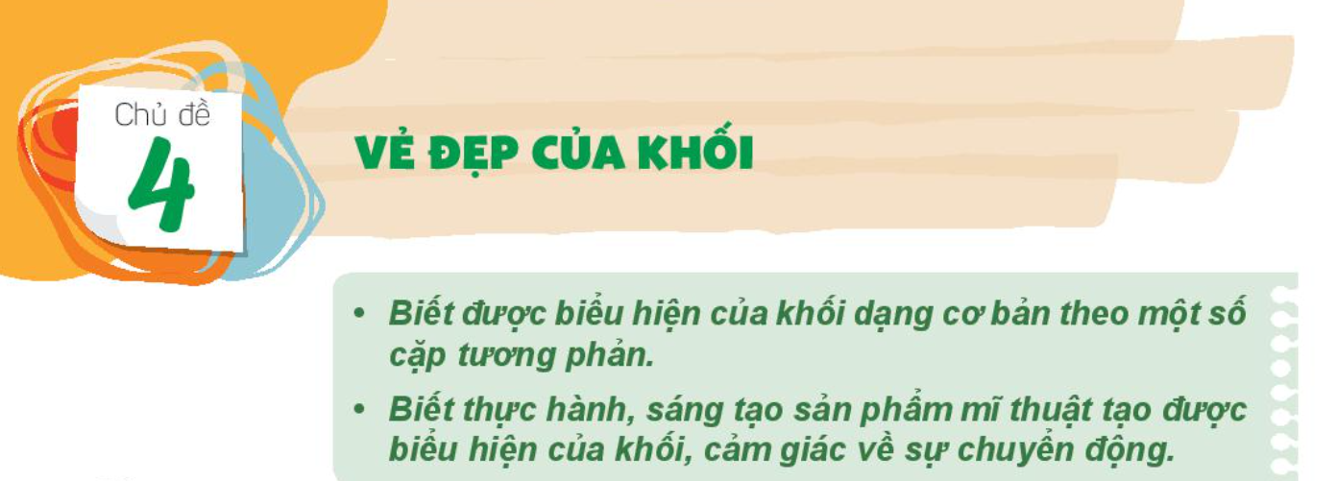

Slide 3
Định hướng nội dung:
Hình dáng và cấu trúc bên ngoài của khối gợi cho người xem cảm giác về sự tương phản: tĩnh hay động, đặc hay rỗng, cứng hay mềm,…

Slide 4
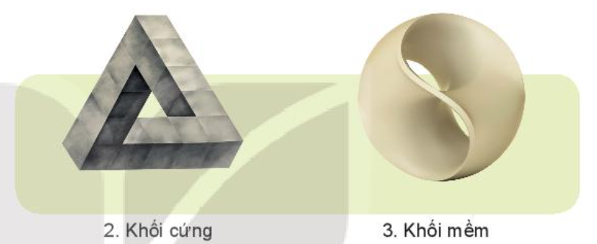
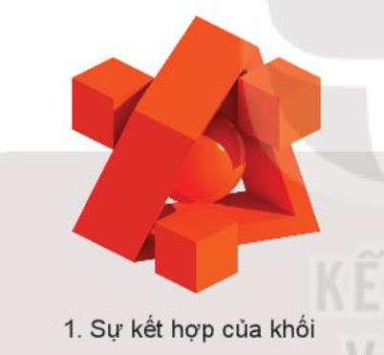
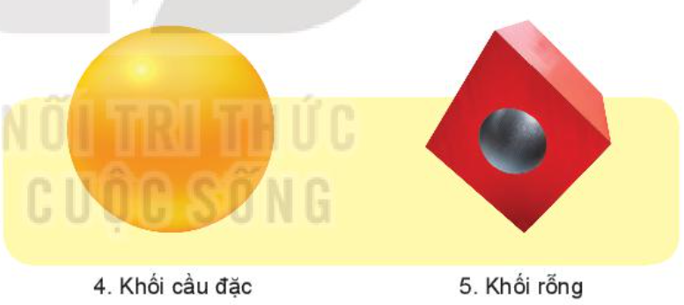

Slide 5
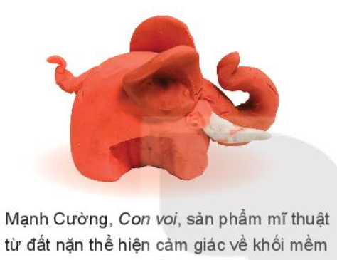
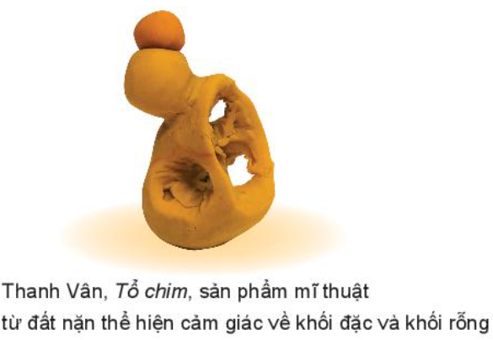

Slide 6
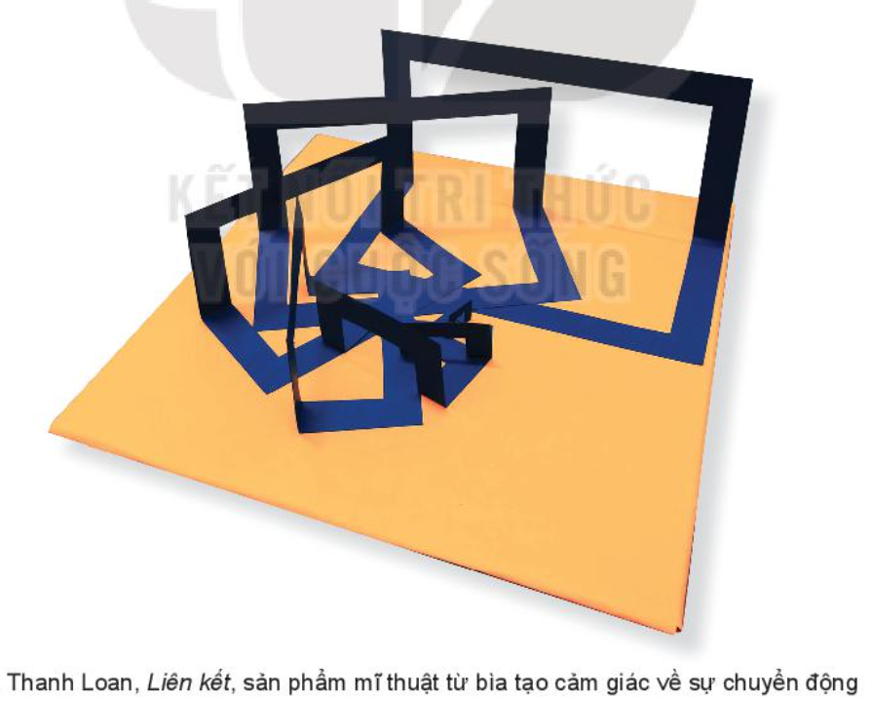
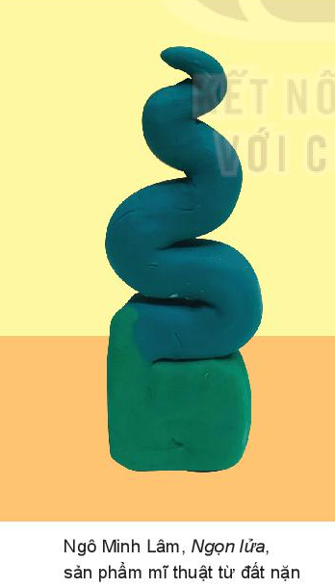

Slide 7
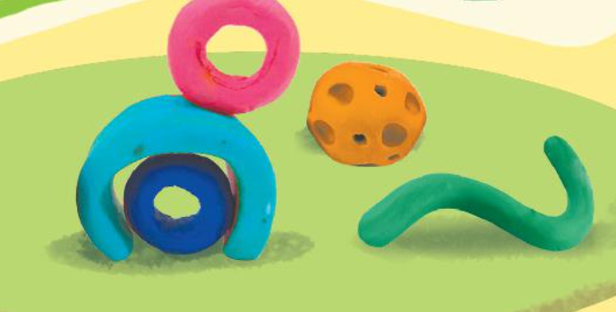

Slide 10
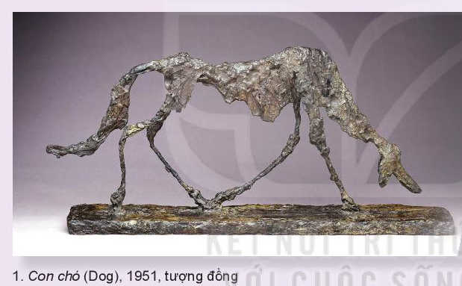

Slide 11
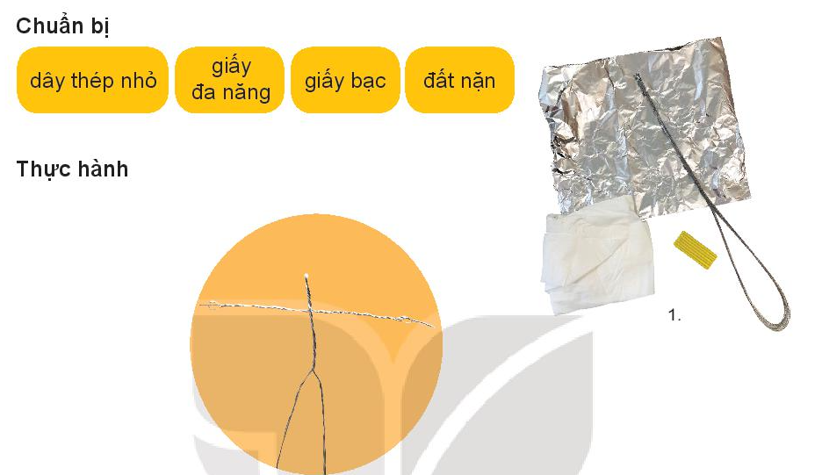
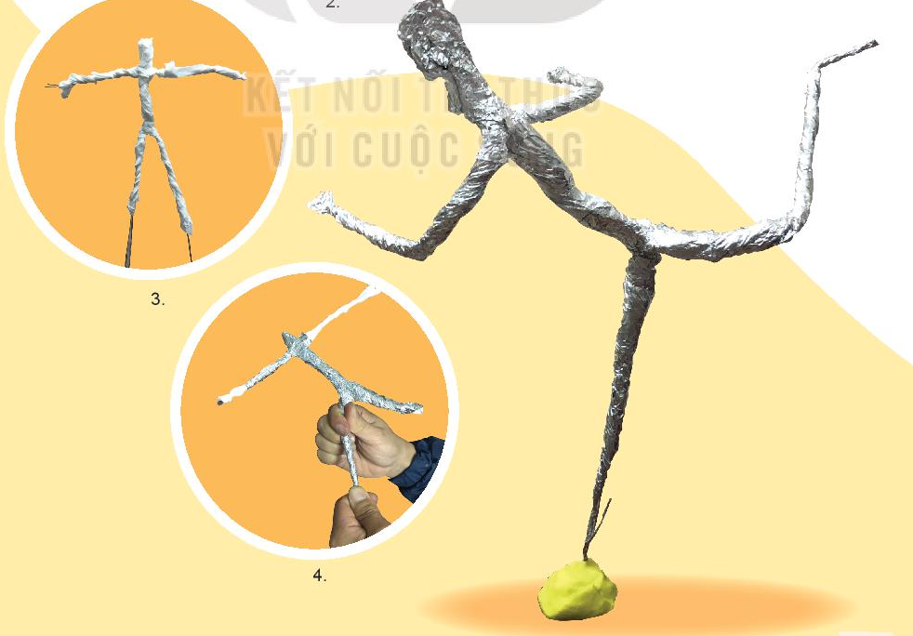

Slide 12
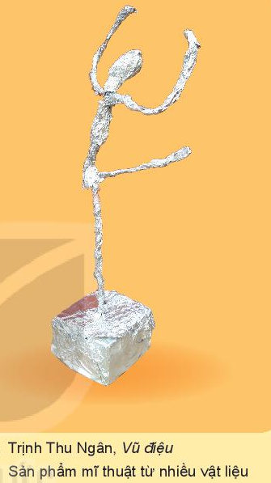
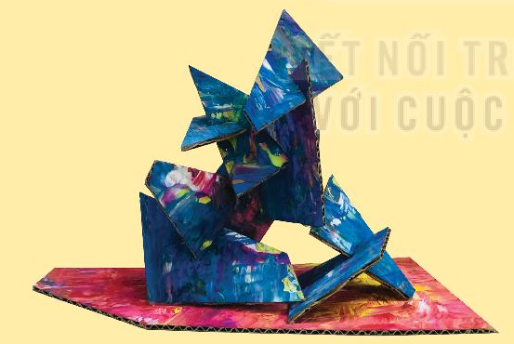

Slide 13
